Slide 1
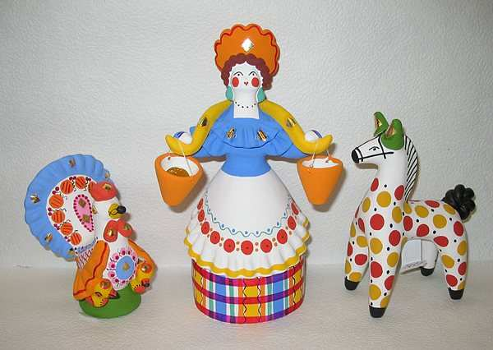
Дымковские игрушки Подготовила воспитатель детского сада «Дружная семейка» Платонова Ольга Николаевна

Slide 2
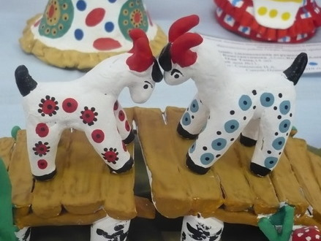
Дымковские игрушки веселые, жизнерадостные вводят нас в такой мир, “ в который без них мы никогда не попали бы, который и не пригрезится и во сне”,– писал художник Ефимов. Игрушки не совсем похожи на настоящих животных, птиц, людей, потому что выдумка, фантазия мастеров настолько изменила настоящие образы, что получились необычно сказочные игрушки.

Slide 3
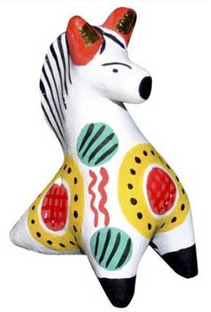
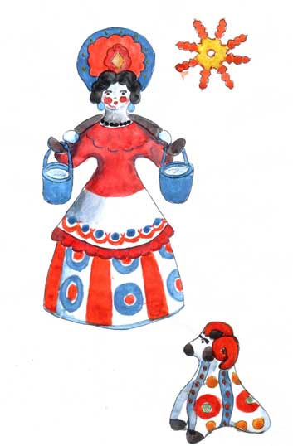
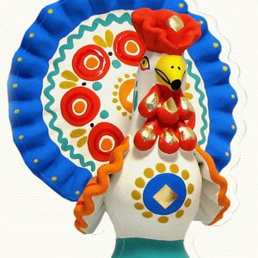
Дымковская игрушка – едва ли не единственный вид народного искусства, который даёт уникальную возможность проследить его развитие на протяжении почти полутора столетий, развитие последовательное и не прерывное в смене многих поколений и династий мастеров.

Slide 4
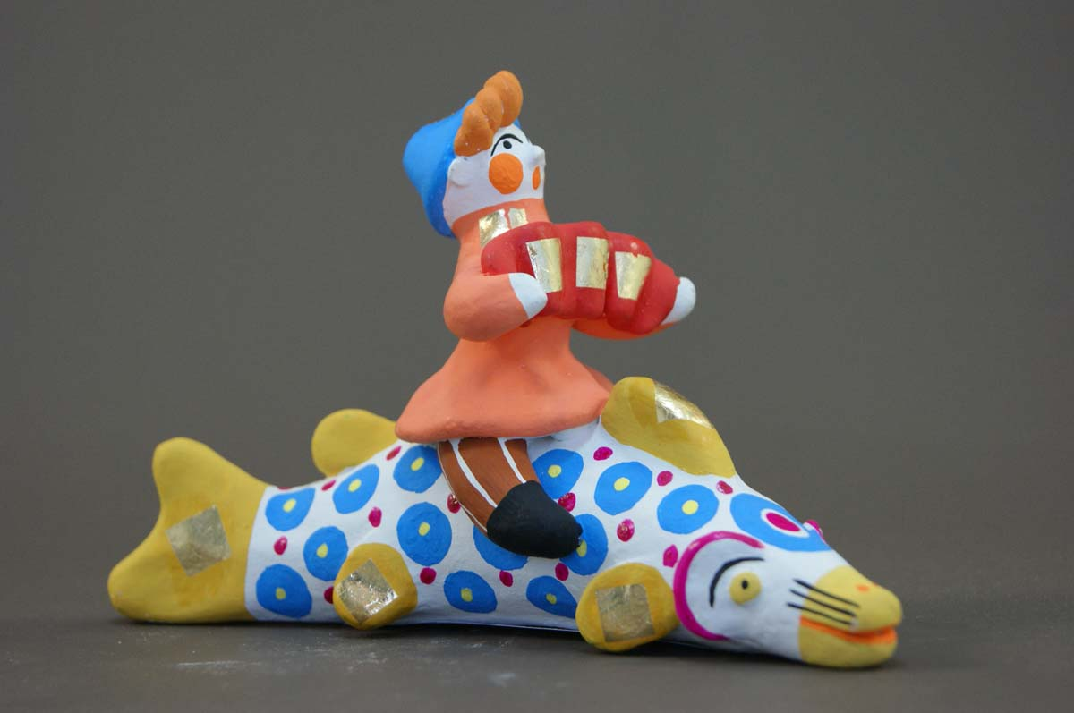
Истоки этого искусства теряются в глубокой древности, но вряд ли когда-нибудь станет возможным связать их с конкретным временем. Однако приуроченность дымковской игрушки к древнему празднику Свистопляски, который сам трансформировался из календарного народного обряда весенне-летнего цикла, ровно как и разный состав игрушек, подтверждают в ней пласты разновременного происхождения.

Slide 5
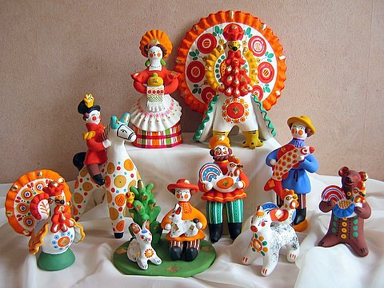
Среди дымковских игрушек лишь шары и свистульки обладали непосредственной игровой функций, вероятно, сохранившейся издревле. Фигурки же и композиции служили украшением подоконников и горок с посудой, заменяя собой дорогие фарфоровые статуэтки. Но их создатели не подражали фарфоровой пластике. Под её влиянием на древних корнях народной глиняной игрушки родилось новое самобытное искусство.

Slide 6
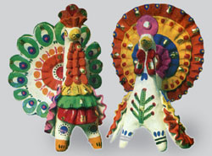
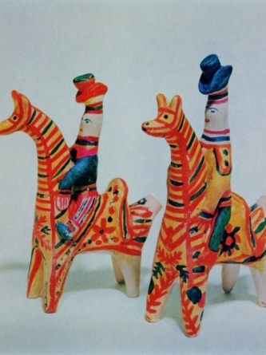
Это искусство доказало свою жизнеспособность и современность в каждую эпоху, испытав на себе позитивные и негативные веяния. Перелистав вновь страницы этой книги и возобновив в памяти её иллюстративный ряд, можно ещё раз убедиться, как менялась игрушка со временем, отражая его в недрах своих строгих канонических форм.

Slide 7
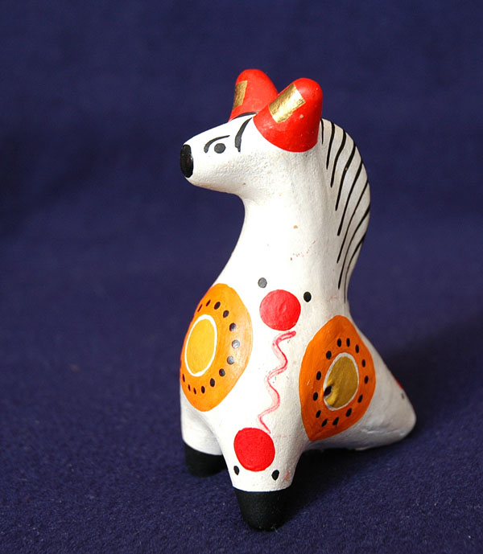
Постепенно фигурки освобождались от остатков древнего содержания и обретали характер малой народной скульптуры, в которой, с одной стороны нарастала декоративность, с другой – она обогащалась новыми темами и сюжетами, почерпнутыми из реальной жизни и овеянными народной фантазией.

Slide 8
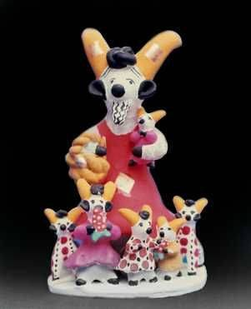
Так постепенно сложился неповторимый мир образов дымковской игрушки и её самобытный художественный строй, сформировались условные выразительные средства и качества мастерства, устойчиво сохраняющиеся на протяжении всего пути развития. Типичные родовые признаки глиняной игрушки вида народного искусства – лаконизм и обобщённость лепки, изображение фигур в фас или профиль, состояние «движения в покое», наличие собирательных оразов-типов, в которых живые наблюдения слились с поэтической фантазией, - всё это приобрело в дымковской игрушке конкретные формы выражения в чисто местных приёмах лепки, раскраски и орнаментальной росписи, композиционных особенностях. От приготовления глины до завершения росписи обожжённой и побеленной фигурки весь процесс её создания состоит из строго регламентированных последовательных операций и приёмов, которые составляют существо профессионального мастерства дымковского искусства, его художественную систему, его канон.

Slide 9
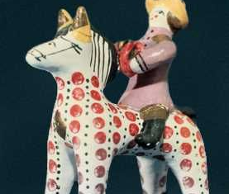
Канон в народном искусстве, в том числе и в дымковском, - это не оковы для творчества, а своего рода необходимая школа профессионализма, законы его условного языка. Поэтому путь к любому мастерству в дымковской игрушке лежит и поныне через постижение канона, свободное владение им, а затем и более широкое знание традиций местного искусства.

Slide 10
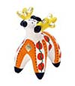
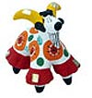
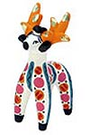
Дымковская игрушка прошла большой путь не только в своём внутреннем развитии. Он обусловлен её новым местом и условиями жизни в современной культуре. Если до великой Октябрьской социалистической революции она служила убогим средством заработка и как большинство народных промыслов была известна главным образом в пределах Вятской губернии и её округе, - то сегодня это полноправная и незаменимая часть советского народного искусства, его истории и современности, которую знают и любят за пределами нашей страны.

Slide 11
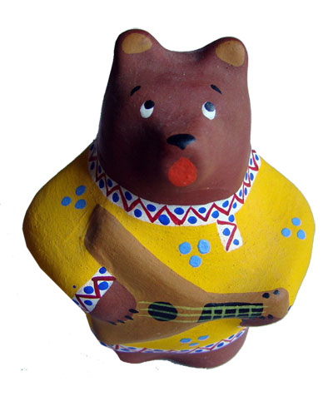
История дымковской игрушки позволяет наглядно проследить диалектическое развитие в ней коллективно и индивидуального начал как движущей силы народного творчества. Анализ многих авторских манер мастериц из разных поколений, как каждая развивала что-то своё в общем стиле дымковского искусства, как новое всегда рождалось на почве старого. И заключалось оно не только в новизне сюжетов и композиций, но также в обновлении традиционных образов, в поисков вариантов пластики и росписи, характеров персонажей.

Slide 12
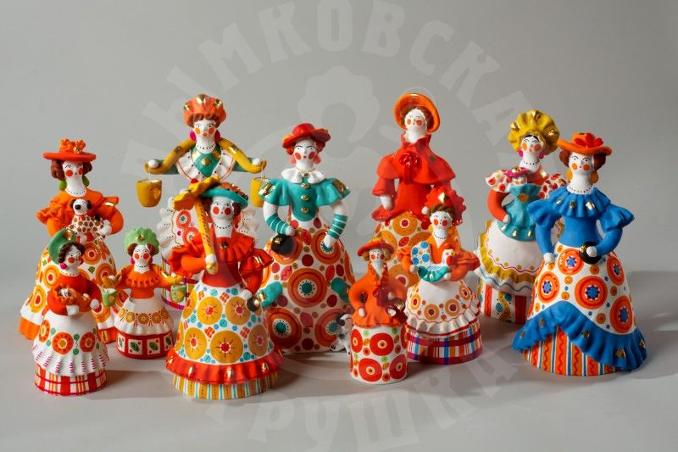
Развитие дымковской игрушки можно уподобить вечному символу народному творчества – могучему древу жизни, из корней которого растёт мощный ствол этого искусства, а крона тем ветвистее и шире, чем больше талантов развивает его разных направлениях.

